Slide 1

الرِّياضِيّات
الصَّفُّ الثالث

Slide 2


فَريقُ الْعَمَل
1- اميرة محمد حامد سباتين | مدرسة بنات تل الربيع الاساسية
2- ايمان ابراهيم محمد بلاصي | مدرسة الفجر الاساسية المختلطة
3- شيرين محمود عثمان ابو طه | مدرسة بنات زعتر الاساسية
4- وفاء خضر حسن صلاح | مدرسة البراق الاساسية المختلطة

Slide 3

نشاط كاشف
تدريب الكتاب
فيديو
عنوان الدرس
عنوان الدرس
لعبة تفاعلية
المهام
العرض
الهدف

Slide 4

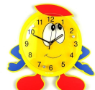
عِنْوانُ الدَّرْس
وحدات قياس الزمن

Slide 5
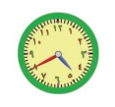
الهَــــدَف
1- أن يتعرف الطالب على وحدات قياس الزمن
2- أن يقرأ الطالب الساعات كاملة

Slide 6
نَشاط كاشف
رجــــوع

Slide 7



هيا سويا نتتبع يوم إيمان
00 :6
- استيقظت ايمان الساعة السادسة صباحا __________
- ذهبت إلى المدرسة بعد تناول الإفطار فكانت الساعة السابعة وثلاثون دقيقة _____
- علما أن الحصة الأولى تبدأ الساعة الثامنة تماما _______
- تناولت افطارها الساعة الحادية عشرة _________
- انتهى يومها الدراسي الساعة الواحدة ظهرا ______ .
30 :7
00 :8
00 :11
00 : 1
هيا يا حلوين نكتب الساعات المذكورة بالأرقام

Slide 8
هَيّا نٌشاهِدُ مَعاً
رجــــوع

Slide 9



Slide 10
الْعَرْض
رجــــوع

Slide 11
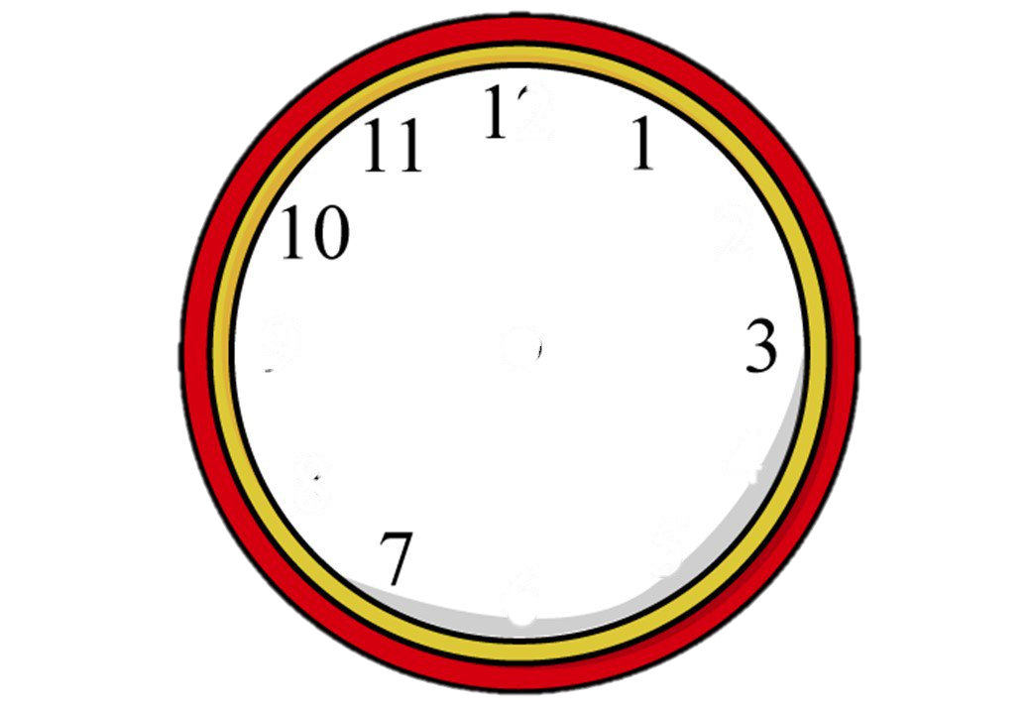
الساعة
تحدث الفيديو عن
تتكون الساعة من:
- اثنا عشر تدريجاً
- ثلاثة عقارب وهي على النحو التالي:
يقرأ الساعة
أ - القصير
يقرأ الدقائق
ب – الطويل
يقرأ الثواني
ج – الرفيع

Slide 12
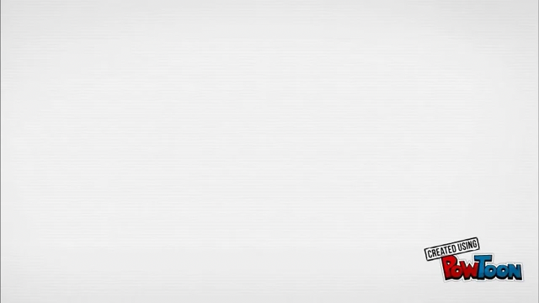

Slide 13
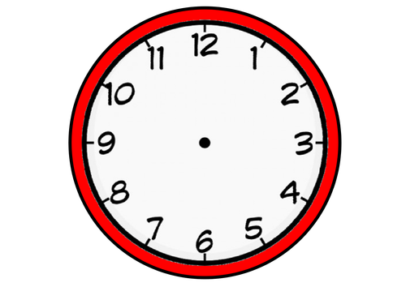
ماذا لو ؟؟
كان العقرب الطويل في الساعة على الرقم 12
وكان العقرب القصير في الساعة على الرقم 6
تقرأ الساعة
السادسة تماما
وتكتب في الساعة الرقمية على الشكل :
6:00

Slide 14
تَدْريباتُ الْكِتاب
رجــــوع

Slide 15

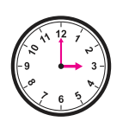
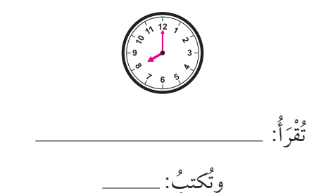
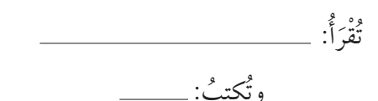
تَدْريبُ الْكِتاب
هيا نقرأ ونكتب الساعة:
الثامنة تماما
الثالثة تماما
8:00
3:00

Slide 16
الْمَهامُ
رجــــوع

Slide 17
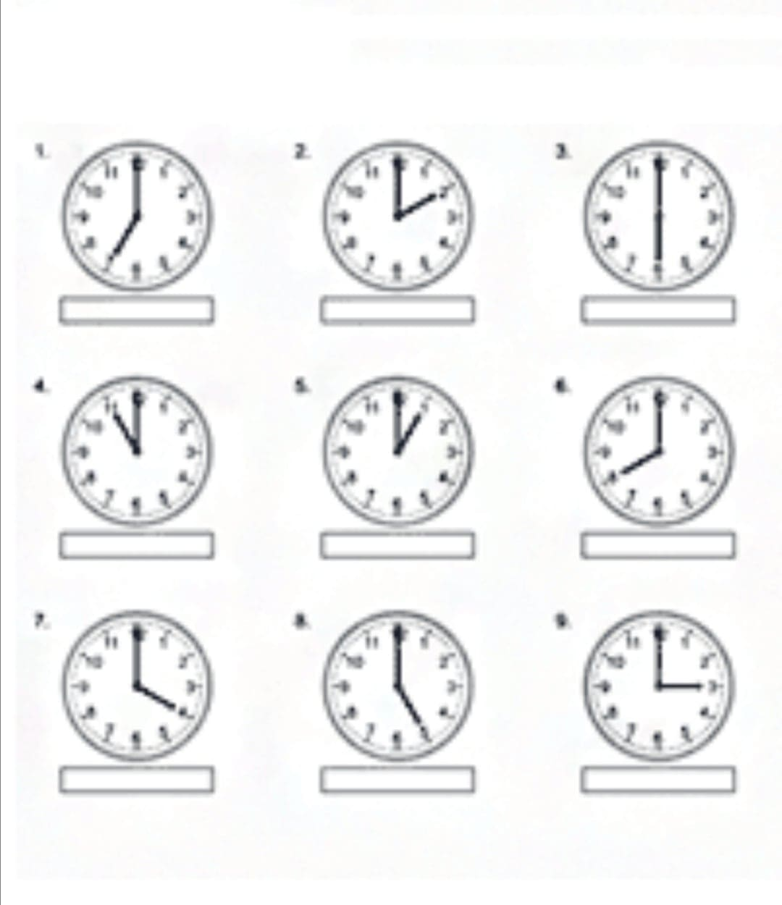
هيا نقرأ ونكتب الساعة
نشاط تطبيقي

Slide 18

وفقكم الله يا أبطال
أحسنتم
إلى اللقــــاء

Slide 19
الرِّياضِيّات
الصَّفُّ الثالث

Slide 20
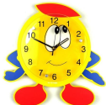
عِنْوانُ الدَّرْس
وحدات قياس الزمن

Slide 21

الهَــــدَف
1- أن يتعرف على قياسات الزمن

Slide 22
نَشاط كاشف
رجــــوع

Slide 23
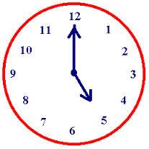
هيا نقرأ الساعة
الخامسة تمامًا
وتكتب ____________
00 : 5

Slide 24
هَيّا نٌشاهِدُ مَعاً
رجــــوع

Slide 25
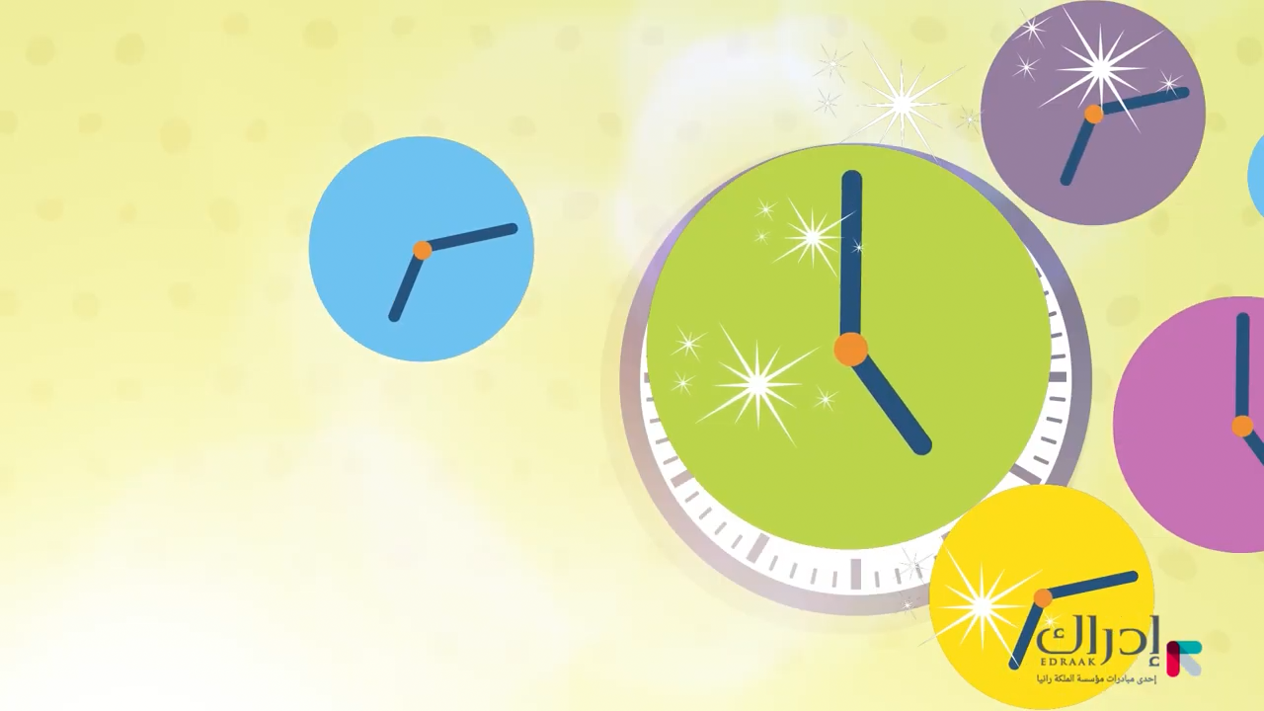

Slide 26
الْعَرْض
رجــــوع

Slide 27
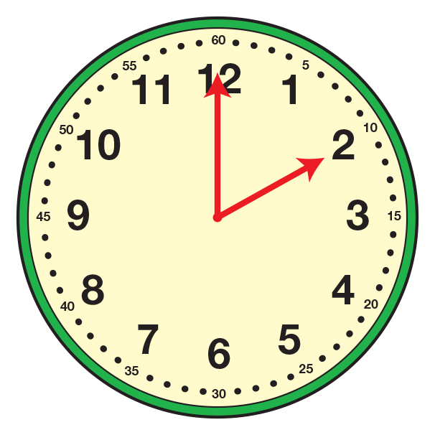
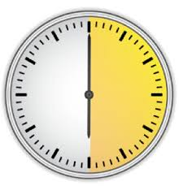
شاهدنا في الفيديو
30 دقيقة = نصف ساعة
60 دقيقة = ساعة كاملة
الساعة : الثانية عشر والنصف
الساعة : الثانية تماماً

Slide 28
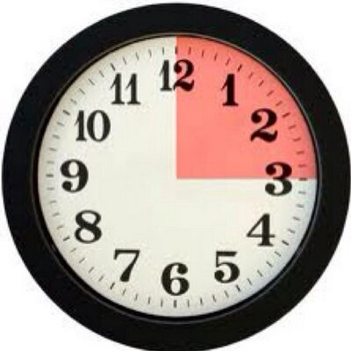
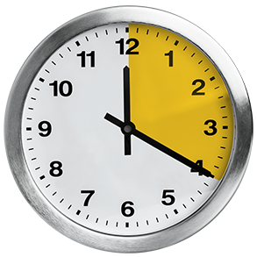
20 دقيقة = ثلث ساعة
15 دقيقة = ربع ساعة
الساعة : الثانية عشر وثلث
الساعة : الثانية عشر وربع

Slide 29
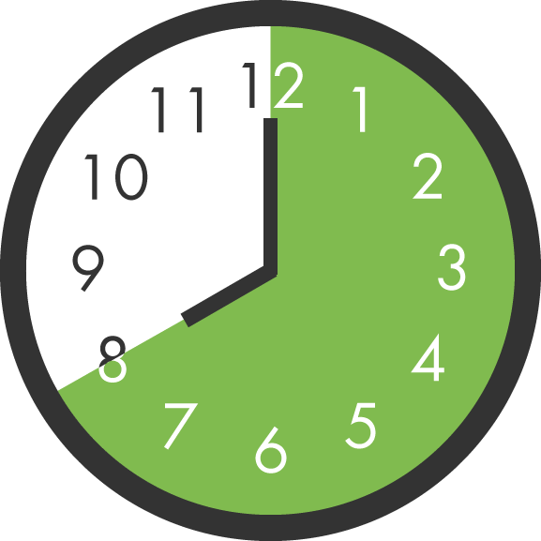
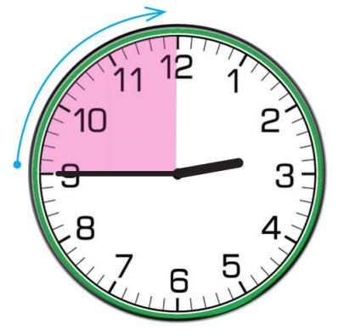
40 دقيقة = إلا ثلث الساعة
45 دقيقة = إلا ربع الساعة
الساعة = التاسعة إلا ثلث
الساعة : الثالثة إلا ربع

Slide 30
تَدْريباتُ الْكِتاب
رجــــوع

Slide 31
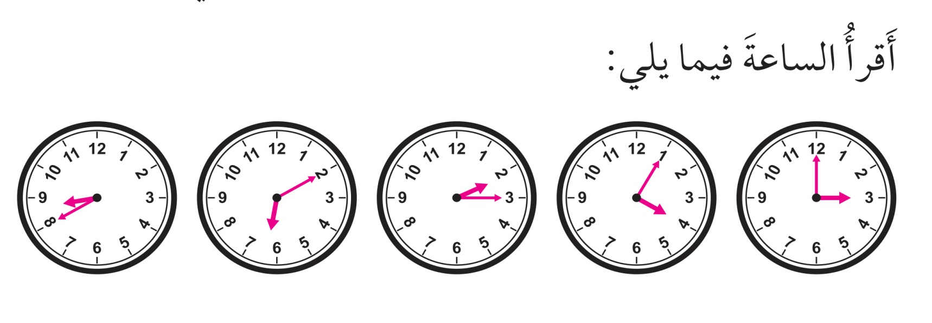
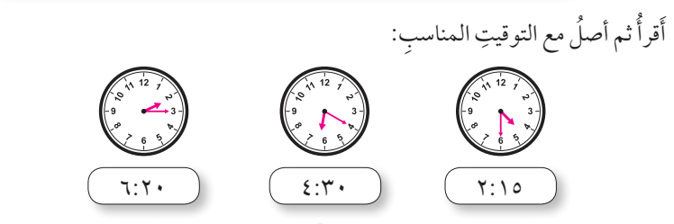
تَدْريبُ الْكِتاب
الثامنة تماما

Slide 32
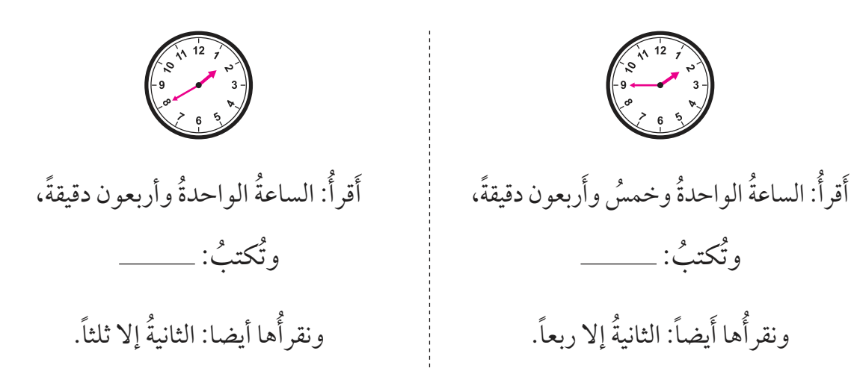
تدريبات الكتاب
40 : 1
45 : 1

Slide 33
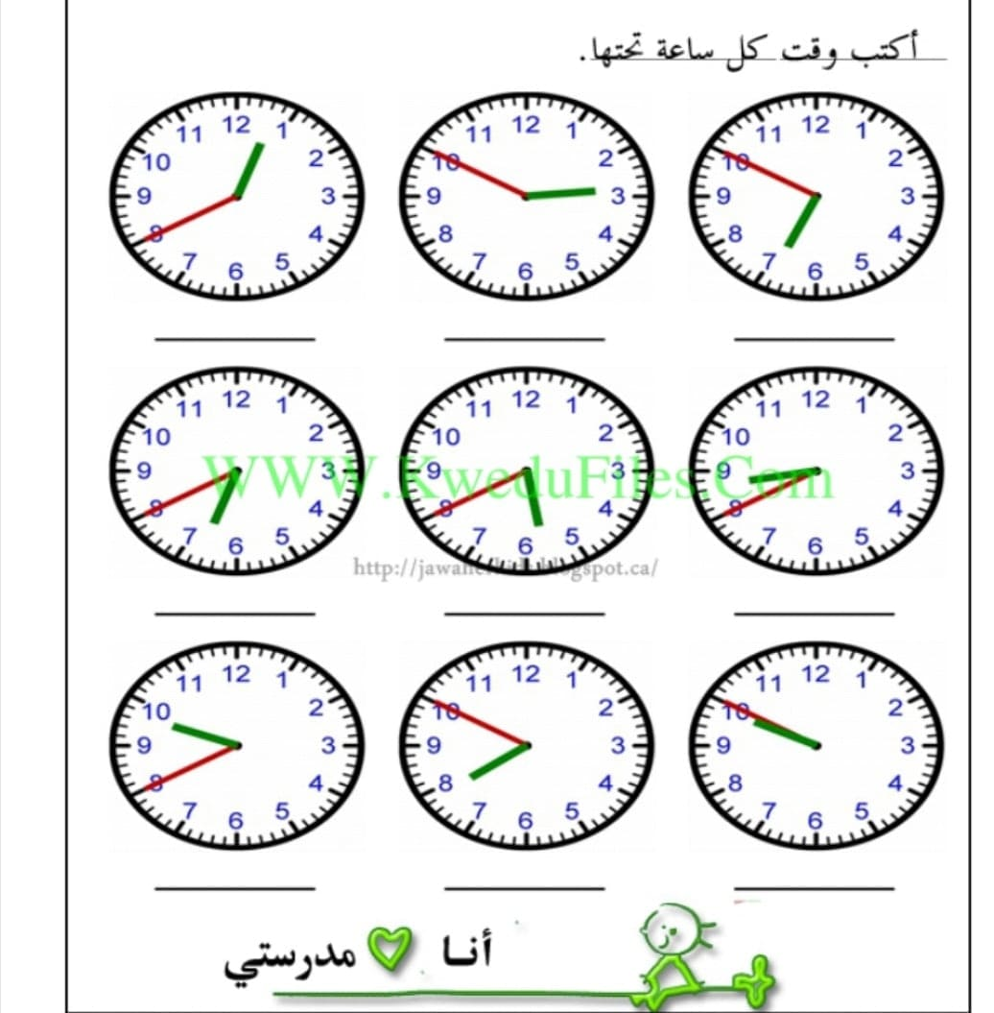
نشاط تطبيقي

Slide 34
وفقكم الله يا أبطال
أحسنتم
إلى اللقــــاء

Slide 35
الرِّياضِيّات
الصَّفُّ الثالث

Slide 36
عِنْوانُ الدَّرْس
وحدات قياس الزمن

Slide 37
الهَــــدَف
1- أن يرسم الطالب عقربي الدقائق والساعات حسب الوقت المعطى

Slide 38
نَشاط كاشف
رجــــوع

Slide 39
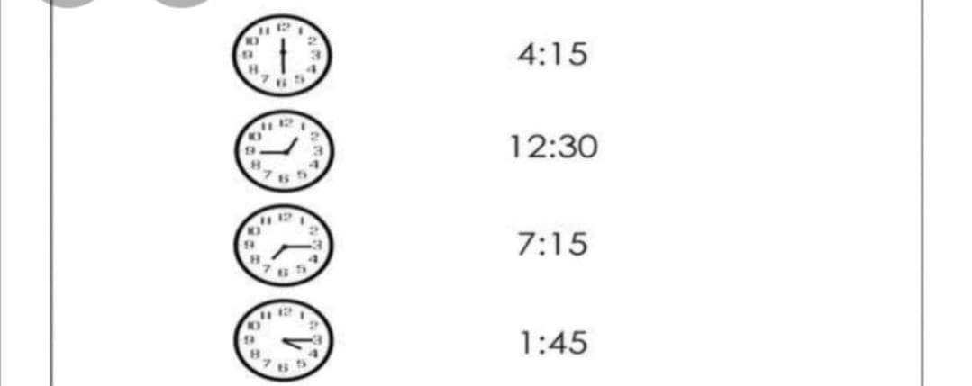
هيا نصل الساعة بالوقت المناسب

Slide 40
هَيّا نٌشاهِدُ مَعاً
رجــــوع

Slide 41
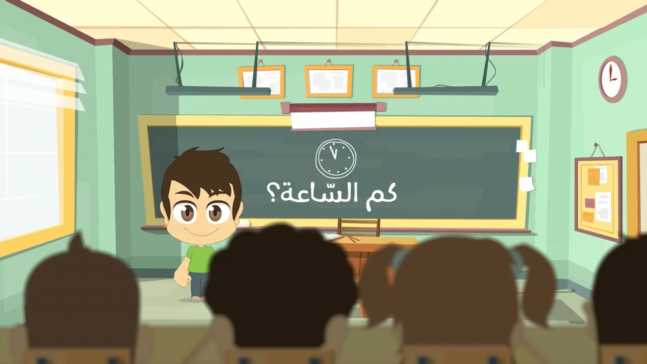


Slide 42
الْعَرْض
رجــــوع

Slide 43
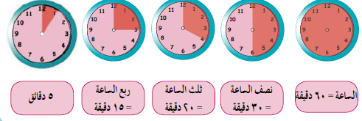

Slide 44
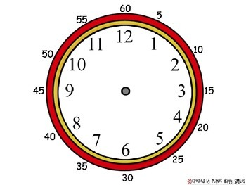
هيا نرسم عقارب الساعة حسب الوقت المطلوب
3:00
الساعة الخامسة الا ربعاً
الساعة الثالثة تماما
عقرب الساعات يكون على 3
عقرب الدقائق يكون على 12

Slide 45
تَدْريباتُ الْكِتاب
رجــــوع

Slide 46
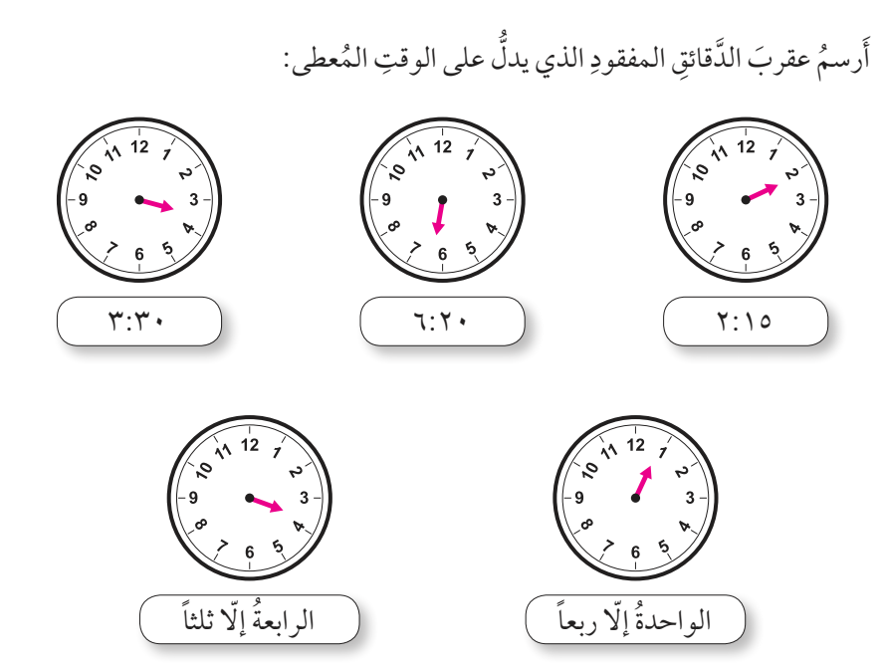
تَدْريبُ الْكِتاب

Slide 47
هَيّا نَلْعَب
رجــــوع

Slide 48



هيّا نَلْعَب
اضغط هنا

Slide 49
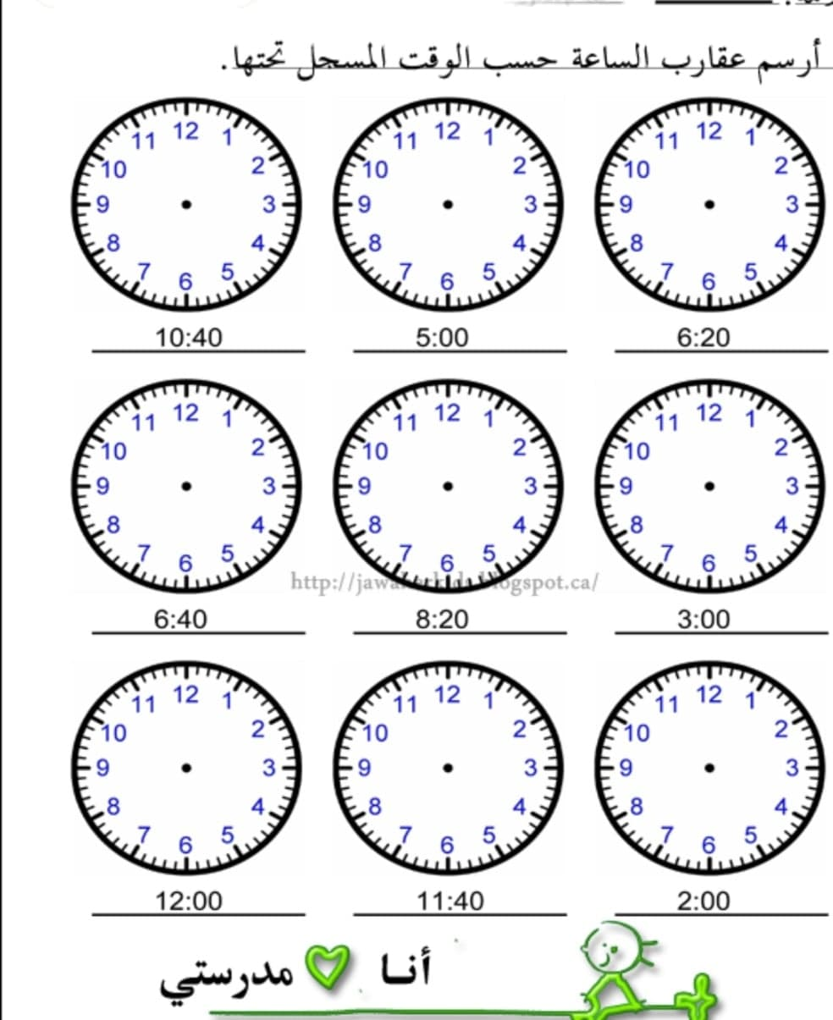
نشاط تطبيقي

Slide 50



مُهِمْة أدائية:
بمساعدة عائلتي هيا نصنع ساعة من خامات البيئة ثم نستخدمها في تحديد أوقات مختلفة من الساعة ونسجلها على دفتري.

Slide 51
وفقكم الله يا أبطال
أحسنتم
إلى اللقــــاء

